Slide 1


« Your Architecture first »
Présentation
Par Mik
Mél : mik@capcaval.org
Twitter : @mikarber
Blog : http://miksblog.capcaval.org
Licence Creative Commons
Ce(tte) oeuvre est mise à disposition selon les termes de la Licence Creative Commons Paternité - Partage à l'Identique 2.0 France.<footer>

Slide 2
Les composants
Programmation Composant
Programmation Objet
Programmation Fonctionnelle
Abstraction issue de l'évolution
Abstraction validée sur des projets très complexes

Slide 3
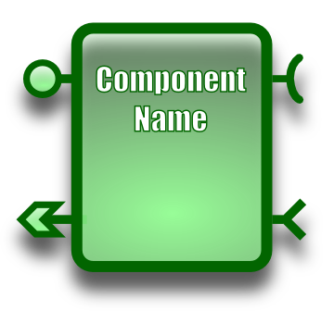
Composants C³
Services et événements domaines
Séparation contrat et implémentation
100% Java
0% Xml
Léger - sans serveur

Slide 4


Conclusion C³
A vous de coder !
Site : http://c3.capcaval.org
Disponible sur GitHub
Licence MIT
Article sur

